Slide 1
構造を確認しましょう。

Slide 2
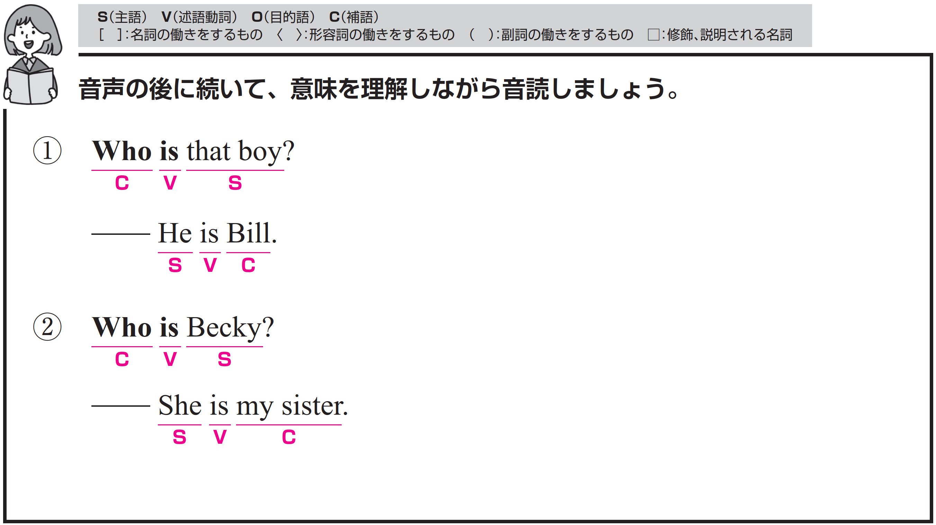
あの少年はだれですか。
〇 that boy がS（主語）、is がV（動詞）、
Who がC（補語）です。
〇 Who は疑問詞で、「誰？」という意味をもちます。
ここでは、補語として that boy = Who となり、
「あれが誰であるか」を尋ねています。

Slide 3
彼はビルです。
〇 He がS（主語）、is がV（動詞） 、
Bill が C（補語）です。
〇 He = Bill の関係です。
この He は that boy（疑問文で尋ねられたもの）を
指しています。

Slide 4
Target Sentence
FLASH
CARD
PRACTICE！

Slide 5

だれ ですか あの少年は /
– 彼は ビル です /
Who is that boy? /
– He is Bill. /

Slide 6
[W--] [i-] that boy? /
– [H-] [i-] Bill. /

Slide 7
だれ ですか あの少年は /
– 彼は ビル です /

Slide 8
だれ ですか あの学生は /
– 彼は トム です /
Who is that student? /
– He is Tom. /

Slide 9
[W--] [i-] that student? /
– [H-] [i-] Tom. /

Slide 10
だれ ですか あの学生は /
– 彼は トム です /

Slide 11
だれ ですか この男性は /
– 彼は ブラウンさん です /
Who is this man? /
– He is Mr. Brown. /

Slide 12
[W--] [i-] this man? /
– [H-] [i-] Mr. Brown. /

Slide 13
だれ ですか この男性は /
– 彼は ブラウンさん です /

Slide 14
ベッキーとはだれですか。
〇 Becky がS（主語）、is がV（動詞）、
Who がC（補語）です。
〇 Who は疑問詞で、「誰？」という意味をもちます。
ここでは、補語として Becky = Who となり、
「ベッキーが誰なのか」を尋ねています。

Slide 15
彼女は私の姉です。
〇 She がS（主語）、is がV（動詞） 、
my sister が C（補語）です。
〇 She = my sister の関係です。
この She は Becky（疑問文で尋ねられたもの）を
指しています。

Slide 16
Target Sentence
FLASH
CARD
PRACTICE！

Slide 17
だれ ですか ベッキーとは /
– 彼女は 私の姉 です /
Who is Becky? /
– She is my sister. /

Slide 18
[W--] [i-] Becky? /
– [S--] [i-] my sister. /

Slide 19
だれ ですか ベッキーとは /
– 彼女は 私の姉 です /

Slide 20
だれ ですか ユミとは /
– 彼女は 私の母 です /
Who is Yumi? /
– She is my mother. /

Slide 21
[W--] [i-] Yumi? /
– [S--] [i-] [m-] mother. /

Slide 22
だれ ですか ユミとは /
– 彼女は 私の母 です /

Slide 23
だれ ですか 佐藤さんとは /
– 彼女は テニス選手 です /
Who is Ms. Sato? /
– She is a tennis player. /

Slide 24
[W--] [i-] Ms. Sato? /
– [S--] [i-] a tennis [p-----]. /

Slide 25
だれ ですか 佐藤さんとは /
– 彼女は テニス選手 です /

